Slide 1
MÓDULO V - SEMINÁRIO DE APRESETNTAÇÃO DOS RESULTADOS
Título: Simulação de Evacuação de Edifícios em Chamas
Autores:
Sarah de Barcelos Freitas
Junho de 2026

Slide 2
Estrutura da Apresentação
Etapa | Nome | Descrição
1 | Sistema de Referência | Define o problema real a ser estudado (ex: evacuação de um prédio).
2 | Modelagem | Representação simplificada do sistema real (regras, agentes, ambiente).
3 | Formalismo | Tradução do modelo para linguagem formal/matemática ou lógica.
4 | Computador | Implementação do modelo em código (programação da simulação).
5 | Execução | Rodar a simulação com diferentes parâmetros e cenários.
6 | Observação | Análise dos resultados obtidos (gráficos, métricas, conclusões).

Slide 3
1. Sistema de Referência

Slide 4
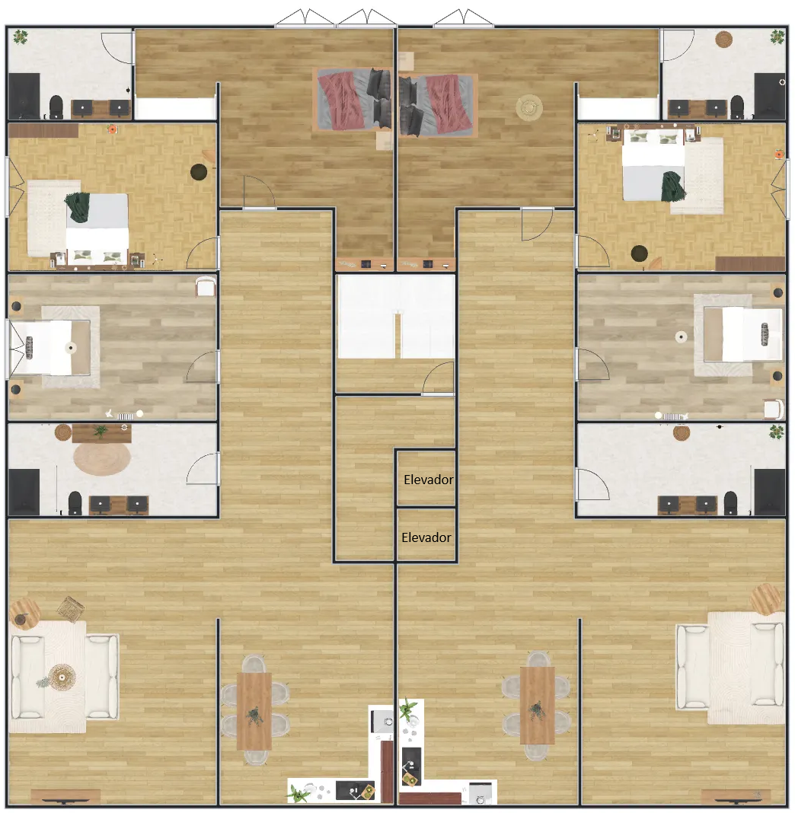
O modelo computacional proposto tem como objetivo simular a evacuação de um prédio em chamas por meio de um sistema baseado em agentes. O ambiente considerado consiste em um edifício de 30 andares, com aproximadamente 120m de altura, em que cada pavimento possui dimensões de 20 x 20m e abriga dois apartamentos, com uma média de três ocupantes por unidade (Imagem 1). Cada andar dispõe de acesso a elevadores, desativados em situações de incêndio, e a uma porta que conduz à escada de emergência, se tornado a principal rota de evacuação. A população total é composta por 180 indivíduos, distribuídos em 60% de adultos, 30% de crianças e idosos e 10% de pessoas portadoras de deficiência (PcD), permitindo a consideração de diferentes perfis de mobilidade e comportamento. Para a simulação, tanto a origem do incêndio quanto o tipo de material em combustão são definidos como parâmetros aleatórios, possibilitando a análise de múltiplos cenários de propagação do fogo e seus impactos na dinâmica de evacuação.
Imagem 1: Planta de um dos andares do prédio

Slide 5
2. Modelagem

Slide 6
3. Formalismo

Slide 7
4. Computador

Slide 8
5. Execução

Slide 9
6. Observação

